Slide 1
递归下降语法分析
编译技术实验(2)
陈安龙

Slide 2
递归下降分析举例
exp: factor
| exp '+' factor
| exp '-' factor
;
factor: term
| factor '*' term
| factor '/' term
;
term: NUMBER
| '-' term
;
Chen, Anlong

Slide 3
递归下降分析举例
exp: factor
| exp '+' factor
| exp '-' factor
;
语言：factor +/- factor +/- factor ...
程序：
void exp(){
factor();
while( tok == '+' || tok == '-'){
advance();
factor();
}
}
+/- factor +/- factor ...
重复出现的部分
School of Information and Software Engineering
Chen, Anlong

Slide 4
递归下降分析举例
factor: term
| factor '*' term
| factor '/' term
;
语言：term */ term */ term ...
程序：
void factor(){
term();
while( tok == '*' || tok == '/'){
advance();
term();
}
}
*/ term */ term ...
重复出现的部分
School of Information and Software Engineering
Chen, Anlong

Slide 5
递归下降分析举例
语言：NUMBER、 - NUMBER
- - NUMBER、- - - NUMBER
程序：
void term(){
if( tok == NUMBER );
advance();
else if ( tok == '-'){
advance();
term();
}
else error();
}
term: NUMBER
| '-' term
;
School of Information and Software Engineering
Chen, Anlong

Slide 6
递归下降分析举例
纯粹的语法分析只分析
词法记号序列是否符合语言的文法
如 -5+20*5-3
实际的编译器
需要找出词法记号序列的结构
即语法树
School of Information and Software Engineering
Chen, Anlong

Slide 7
递归下降文法举例
exp: factor
| exp '+' factor
| exp '-' factor
;
factor: term
| factor '*' term
| factor '/' term
;
term: NUMBER
| '-' term
;
exp
exp
exp
factor
factor
factor
term
factor
term
term
term
term
-
5
+
20
*
5
-
3
School of Information and Software Engineering
Chen, Anlong

Slide 8
递归下降文法举例
抽象的语法树
（Abstract Syntax Tree, AST）
exp
exp
-
exp
+
3
factor
factor
factor
term
factor
-
*
term
term
term
term
null
5
20
5
-
5
+
20
*
5
-
3
3
School of Information and Software Engineering
Chen, Anlong

Slide 9
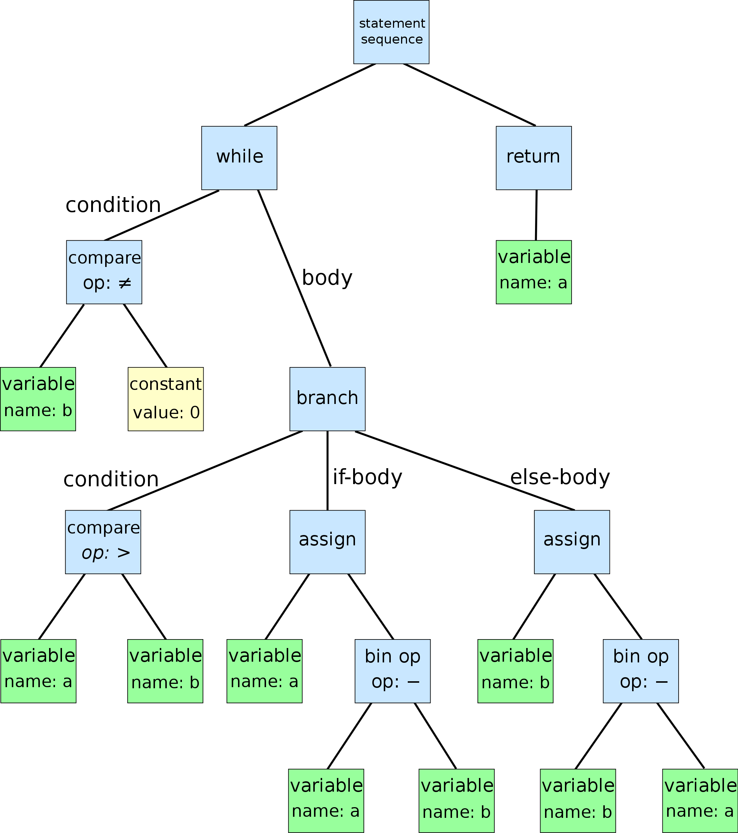
抽象语法树
while b ≠ 0
if a > b
a := a − b
else
b := b − a
return a
School of Information and Software Engineering
Chen, Anlong

Slide 10
表达式的抽象语法树
抽象语法树结点设计
所有树结点统一为 一个 结构类型
如何区别结点：赋值语句？选择语句？
结点内需要 用标志位
结点的最大分支数
表达式最多为二元运算，至少 2 个
结点为树的叶结点
需要保存运算的数值
School of Information and Software Engineering
Chen, Anlong

Slide 11
表达式的抽象语法树
抽象语法树结点设计
typedef struct _ast ast;
typedef struct _ast *past;
struct _ast{
int ivalue;
float fvalue;
char* svalue;
node_type nodeType;
past left;
past right;
past if_cond;
past next;
};
nodeType 必须使用 note_type.h 中定义的类型
并列关系必须由 next 指针串联
if_cond 仅限于 if 语句中的条件
School of Information and Software Engineering
Chen, Anlong

Slide 12
表达式的抽象语法树
递归下降分析函数
past astFactor()
{
past l = astTerm();
while(tok == '*' || tok == '/')
{
int oper = tok;
advance();
past r = astTerm();
l = newExpr(oper, l, r);
}
return l;
}
void factor(){
term();
while( tok == '*' || tok == '/')
{
advance();
term();
}
}
School of Information and Software Engineering
Chen, Anlong

Slide 13
实验任务
1. 学习所提供的“表达式文法”的递归下降处理
理解 rdlex.l、rdparser.c的内容
在vscode/clion中建立工程并调试运行
2. 学习理解sysy文法
尝试将语言定义文档中方法转换为递归下降可用文法
将自己转化的文法与 sysy.y 文法相比较
理解 sysy.y 方法各产生式含义 （sysy.y含有左递归和公共左因子）
School of Information and Software Engineering
Chen, Anlong

Slide 14
实验任务
3. 编写sysy.y 文法的递归下降程序
（1）请在本页面最下方上传实验所有源代码及实验报告（这里的源代码是指已经完成，但没有通过下面在线测试的代码）
再根据实验所给文法，完成非终结符 CallParams、RelExp、Stmt对应的递归下降函数。
past rd_relexp();
past rd_call_paras();
past rd_stmt();
School of Information and Software Engineering
Chen, Anlong

Slide 15
实验任务
（2）其中非终结符 Block 和 ArraySubscripts 对应的递归下降函数已实现，可直接调用，函数的声明如下：
past rd_block();
past rd_array_subscripts();
School of Information and Software Engineering
Chen, Anlong

Slide 16
实验任务
（3）词法分析的设定如下：
// 单词类别
enum yytokentype {
num_INT = 258,
num_FLOAT = 259,
Y_ID = 260,
...
};
typedef struct _TokenType{
enum yytokentype token; // 单词类别
union {
int ivalue;
float fvalue;
char* svalue;
}attr; // 单词属性
}TokenType;
School of Information and Software Engineering
Chen, Anlong

Slide 17
实验任务
（4）下列函数的功能：
extern TokenType cur_token;//全局变量，表示当前的单词
TokenType advance(); //读取下一个单词，将其保存于 cur_token 中，同时返回该单词
// 下面两个函数用于可能的回溯处理，即如果有多个分支需要尝试，在尝试语法分析前，可调用get_cur_tok_index获取当前单词的位置；
// 之后在分析时可能会调用若干次advance函数，如果分析失败，则可通过set_cur_tok_index函数重置当前单词的位置。
int get_cur_tok_index(); //所有单词已经读入单词数组中，该函数获取当前单词在数组中的下标
void set_cur_tok_index(int ind); //将 cur_token 设置为下标指定的token值
School of Information and Software Engineering
Chen, Anlong

Slide 18
实验任务
（5）抽象语法树的设定如下：
typedef struct _ast ast;
typedef struct _ast *past;
struct _ast{
int ivalue;
float fvalue;
char* svalue;
node_type nodeType;
past left;
past right;
past if_cond;
past next;
};
past newAstNode();
// 创建一个结点
past newID(char* value);
//创建一个结点，并将结点中的 svalue 设置为 value
past newInt(int value);
//创建一个结点，并将结点中的 ivalue 设置为 value
School of Information and Software Engineering
Chen, Anlong

Slide 19
实验安排要求
1、在icoding系统完成代码编写调试，并提交系统；
2、每位同学需一份实验报告的word文档，并在系统中上传；
3、所有文本文件都以 utf-8 进行统一编码保存！！！
4、请同学注意系统的提交截止时间，无论任何原因在截止前没有提交，老师无权修改截止日期，请大家理解。
School of Information and Software Engineering
Chen, Anlong

Slide 20
THE END
QUESTIONS
School of Information and Software Engineering
Chen, Anlong

